Slide 1
3.1 自由基聚合机理
3.1.1 自由基的活性与反应
3.1.2 单体结构与聚合类型
3.1.3 自由基聚合的基元反应
3.1.4 自由基聚合反应特征

Slide 2
3.1.1 自由基的活性与反应
只要存在有未成对电子（孤电子），都可构成自由基
如果只有一个未成对电子，称为单（自由）基
有两个未成对电子时，称为双（自由）基

Slide 3




各种自由基
原子自由基
分子自由基
离子自由基
电中性的化合物残基

Slide 4


自由基产生的方式
热均裂
光 照
氧化还原反应
高能粒子辐射

Slide 5
（1）自由基的活性
自由基的活性与其结构有关
  共轭效应较强的自由基具有较大的稳定性
  极性基团使自由基活性降低
  体积较大的基团可妨碍反应物的靠近，将使反应活性降低

Slide 6

各种自由基的相对活性顺序
后面一行的各自由基为不活泼自由基，不能引发烯类单体进行自由基聚合

Slide 7
（2）自由基的化学反应
自由基加成反应
自由基偶合反应
自由基歧化反应
自由基分解反应
自由基转移反应

Slide 8



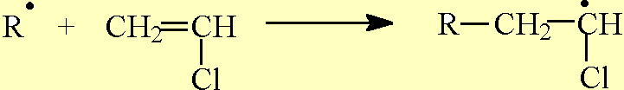

① 自由基加成反应
．．．

Slide 9




② 自由基偶合反应

Slide 10



③ 自由基歧化反应

Slide 11

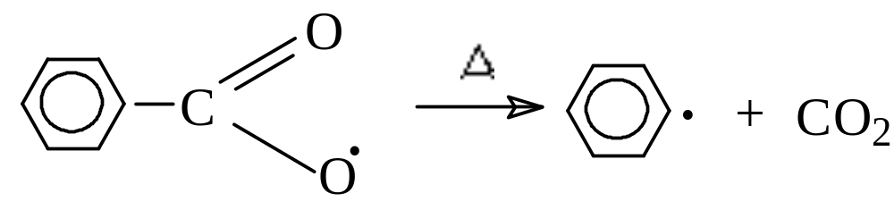
④ 自由基分解反应

Slide 12

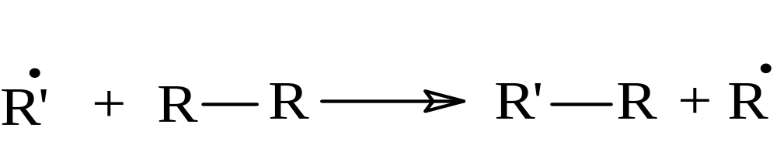
⑤ 自由基转移反应

Slide 13
3.1.2 单体结构与聚合类型
单烯烃、共轭双烯烃、炔烃、羰基化合物和一些杂环化合物大多数在热力学上能够聚合
然而，各种单体对不同聚合机理的选择性具有较大的差异

Slide 14
例 如
氯乙烯只能进行自由基聚合
异丁烯只能进行正离子聚合
甲基丙烯酸甲酯可进行自由基和负离子聚合
苯乙烯却可进行自由基、负离子、正离子聚
合和配位聚合等
上述差异，主要取决于碳碳双键上取代基的结构，
取决于取代基的电子效应和位阻效应
乙烯是最简单的烯烃，结构对称，偶极矩为零。
能在高压下进行自由基聚合或在特殊的引发体系
下进行配位聚合

Slide 15
单取代乙烯类单体
CH₂＝CH－X，其取代基X 的电子效应，可分为诱导效应或共轭效应
  能改变双键的电子云密度，对所形成的活性中心的稳定性有影响
  决定着单体对自由基、负离子或正离子活性中心的选择性

Slide 16

对CH₂＝CH－X, 当X为推电子基团时
双键电子云密度增大，有利于正离子进攻与结合
推电子基团可使正离子的活性中心稳定，
使反应的活化能降低
因此，推电子基团使乙烯类单体容易进行
正离子聚合

Slide 17
烷基、烷氧基、苯基、乙烯基
为推电子基团
实际上烷基的推电子能力不强
只有象异丁烯这样1，1－双烷基烯烃才能进行正离子聚合
CH₃
CH₂=C CH₂=CH
CH₃ OR

Slide 18

对CH₂＝CH－X, 当X为吸电子基团时
将使双键的电子云密度减少
并使形成的负离子活性中心共轭稳定
因此有利于负离子聚合

Slide 19
腈基和羰基（醛、酮、酸、酯）
为吸电子基团
自由基聚合有些类似于负离子聚合
如有吸电子基团存在，使乙烯类单体双键的电子云密度降低，易与含有独电子的自由基结合
该吸电子基团又能与形成的自由基的独电子构成共轭，使体系能量降低而使自由基稳定性增加

Slide 20
强吸电子基团的单体倾向于负离子聚合，
而弱的适合于自由基聚合
介于两者之间的，则既可进行负离子聚合，又可进行自由基聚合。
卤原子的诱导效应是吸电子，而共轭效应却有供电性，但两者均较弱。

Slide 21
共轭烯烃
苯乙烯、丁二烯和异戊二烯等共轭烯烃，由于π电子的离域性较大，易诱导极化，能进行上述四种类型的聚合
CH₂=CH CH₂ =CH-CH=CH₂
CH₂=C-CH=CH₂
CH₃

Slide 22
表3－2 常用烯类单体对聚合类型的选择性
聚 合 类 型
自由基 负离子 正离子 配位
CH₂=CH₂ + +
CH₂=CHCH₃ +
CH₂=CHCH₂CH₃ +
CH₂=C(CH₃)₂ + +
CH₂=CH-CH=CH₂ + + + +
CH₂=CCl-CH=CH₂ +
CH₂=CHC₆H₅ + + + +
CH₂=CHCl +
CH₂=CCl₂ + +

Slide 23
表3－2 常用烯类单体对聚合类型的选择性
聚 合 类 型
自由基 负离子 正离子 配位
CH₂=CHF +
CF₂=CF₂ +
CF₂=CFCF₃ +
CH₂=CH-OR + +
CH₂=CHOCOCH₃ +
CH₂=CHCOOCH₃ + + +
CH₂=C(CH₃)COOCH₃ + + +
CH₂=CHCN + + +
CH₂=C(CH₃)-CH=CH₂ + + + +

Slide 24
取代基的的位阻效应
位阻效应-----取代基的体积、数量和位置
动力学上-----对聚合能力产生显著的影响
但一般不涉及对不同活性中心的选择性
单取代基的体积效应不明显

Slide 25
1,1－二取代的烯类单体
一般仍不考虑体积效应，只是综合两个取代基的电子效应决定单体的活性和选择性
但两个取代基都是苯基时，由于苯基体积大，只能形成二聚体而不能进一步聚合
R
CH₂=C
R’

Slide 26
1，2－双取代单体
位阻效应大，一般都难以聚合
如马来酸酐难以均聚，但能和苯乙烯或醋酸乙烯酯共聚
CH=CH
R R’

Slide 27
三或四取代乙烯
一般都不能聚合
但取代基为氟原子的例外
氟原子半径很小，故氟代乙烯、直到四氟乙烯都能很好地聚合

Slide 28
3.1.3 自由基聚合的基元反应
自由基聚合是链式聚合
至少由三个基元反应组成
  链引发
  链增长
  链终止
  还可能伴有链转移等反应

Slide 29



（1）链引发反应
引发剂
初级自由基
吸热
放热
单体分子
单体自由基

Slide 30
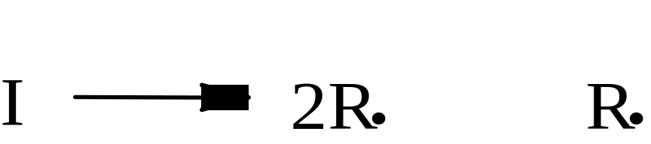
初级自由基
初级自由基
引发剂分解为吸热反应
反应的活化能较高，约为100～170kJ/mol
反应速率较慢
分解速率常数一般为 10^{－4}～10^{－6}/s
引发剂分解反应-----控制总的链引发反应速率

Slide 31
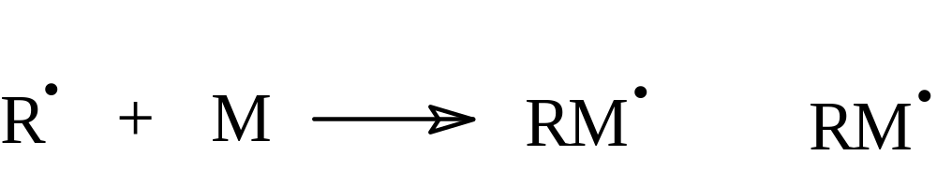
单体分子
单体自由基
单体自由基
初级自由基与单体加成，生成单体自由基
打开烯类单体的π键、生成σ键的过程，
是放热反应
反应活化能较低，约20～34kJ/mol
反应速率常数很大，是非常快的反应。

Slide 32





(2) 链增长反应

Slide 33
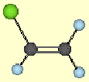
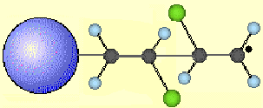
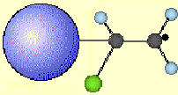
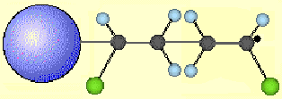
头－尾结构
头－头结构
尾－尾结构

Slide 34
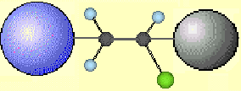
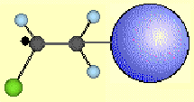
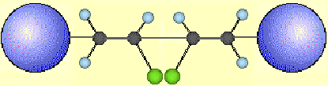
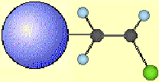
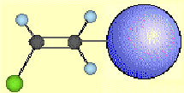
（3）链终止反应
消耗自由基
偶合终止
歧化终止

Slide 35
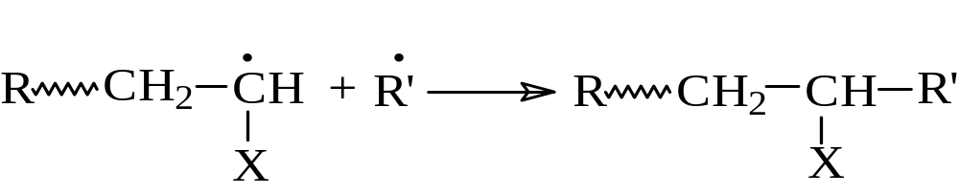
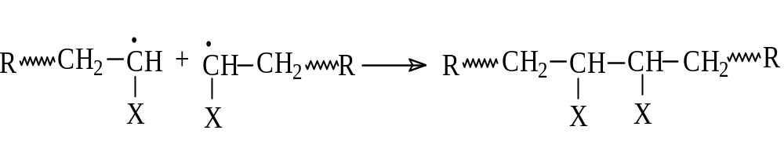
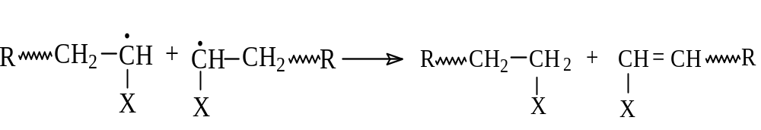
单基终止------消耗一个引发剂自由基
双基终止------偶合终止;歧化终止

Slide 36
双基终止 ------ 偶合终止; 歧化终止
偶合终止----有一个头头结构单元中，
  聚合度为两个链自由基的单体单元数之和。
  生成的大分子的两端即为引发剂残基。
歧化终止----
  聚合度为原链自由基中所含的单体单元数，
  各自含有一个引发剂残基端基，
  而链端的化学结构两个大分子互不相同，
  一个是饱和端基，另一个是不饱和端基。
终止反应的方式取决于单体的结构和聚合温度。

Slide 37
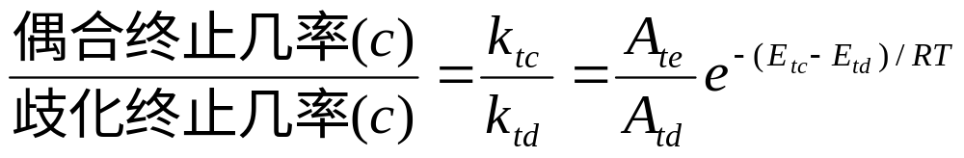
终止的方式 ------ 单体结构和聚合温度
取代基大-----歧化终止的可能性增加
聚合温度低----有利于偶合终止反应
偶合终止和歧化终止的相对比例：

Slide 38
表3-3 某些单体自由基的终止方式
单体 聚合温度 偶合终止 歧化终止
苯乙烯 0～60 ℃ 100 ％ 0 ％
对氯苯乙烯 60、80 100 0
对甲氧基苯乙烯 60 81 19
80 53 47
甲基丙烯酸甲酯 0 40 60
25 32 68
60 15 85
丙烯腈 40，60 92 8
乙酸乙烯酯 90 ～100

Slide 39
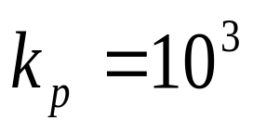
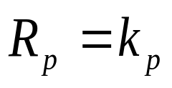
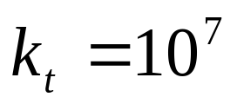
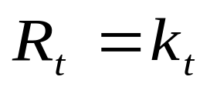
表3-4 链增长反应和链终止反应的比较
增长速率常数 [L/(mol·s)]
单体浓度 [M]: 10~10⁻¹ [mol/L]
增长速率 [M][M·], 10⁻⁴～10^{－6}[mol/(L·s)]
终止速率常数 [L/(mol·s)]
自由基浓度 [M·]: 10⁻⁷～10^{－10} [mol/L]
终止速率 [M·]², 10⁻⁸～10^{－10} [mol/(L·s)]

Slide 40
（4）链转移反应
向单体转移
向溶剂（或分子量调节剂）转移
向引发剂转移
向大分子转移

Slide 41
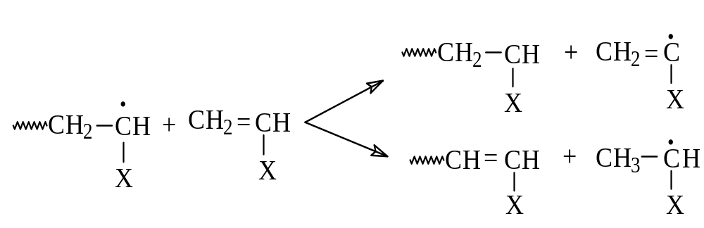
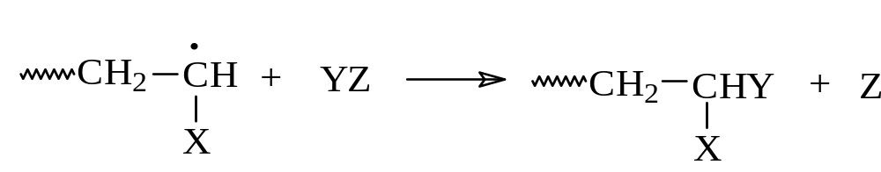
[1] 向单体转移
[2] 向溶剂（或分子量调节剂）转移

Slide 42
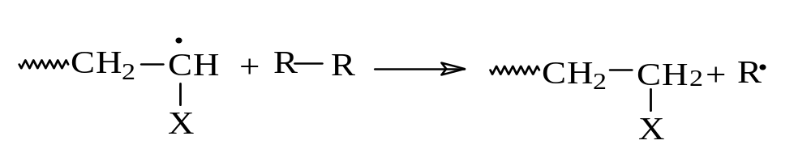
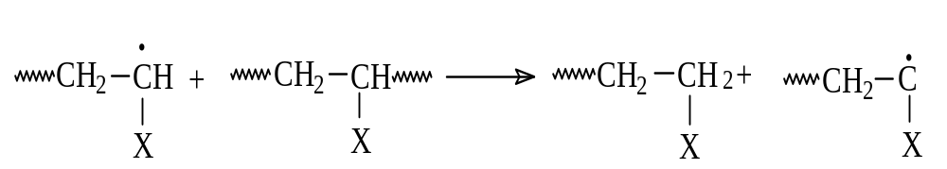
[3] 向引发剂转移
[4] 向大分子转移

Slide 43
自由基聚合反应特征
自由基反应在微观上可以明显区分成链的引发、增长、终止、转移等基元反应。其中引发速率最小，是控制总聚合速率的关键。可概括为：慢引发、快增长、速终止，易转移。
只有链增长反应才使聚合度增加。无中间体，体系中只有单体和聚合物组成。

Slide 44
延长反应时间主要提高转化率，对分子量影响较小，凝胶效应将使分子量增加。
少量（0.01 % ～ 0.1 %）阻聚剂足以使自由基聚合反应终止。

Slide 45
表3-5 自由基聚合和缩聚反应特征的比较
自由基聚合 | 缩聚反应
各转移等基元反应速率常数与活化能各不相同 | 逐步进行的各步反应的速率常数与活化能基本都相同
聚合度不随聚合时间变化 | 分子量逐步增大，需要较长的时间，聚合物分子量较小
没有聚合度递增的中间产物 | 所有的单体均参加反应
延长时间提高转化率，不大影响分子量 | 延长时间提高产物的分子量，转化率提高不大
放热反应 | 需要加热至高温
能产生支化，甚至交联 | 不能产生支化

